Slide 1
Algoritmusok és Adatszerkezetek I.
Pénzváltási feladat
(struktúra optimalizálási feladat)
2020. szeptember
3. hét – 1. videó
S03E01

Slide 2
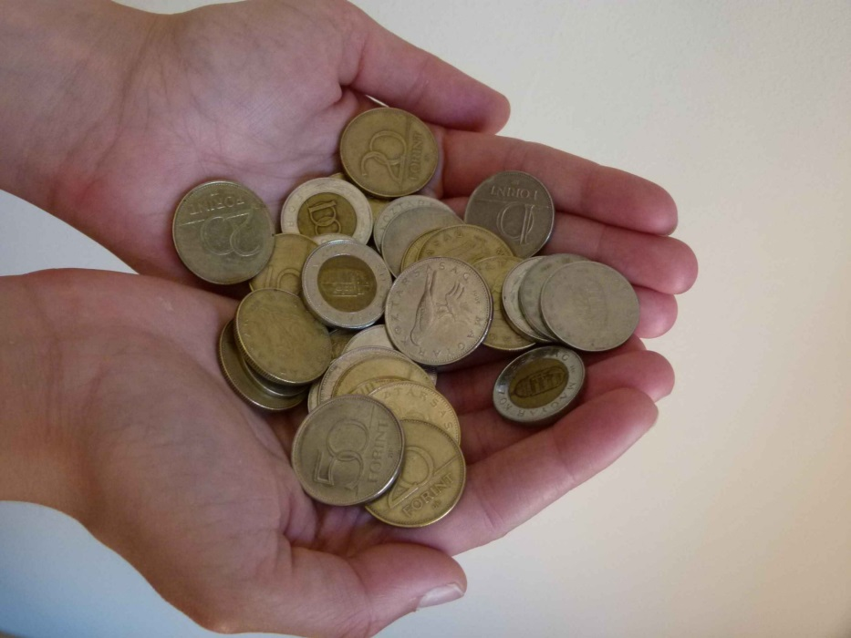
Pénzváltási feladat
Feladat:
Adott P₁,P₂, …P_{n} típusú pénzérmék (mindegyikből végtelen darabszámú áll rendelkezésre) mellett a lehető legkevesebb érmét használva hogyan fizethető ki F forint?
Ha nem fizethető ki pontosan, a kimenet legyen -1.

Slide 3
Pénzváltási feladat
P₁=1, P₂=5, P₃=10, P₄=25, P₅=50
F=40
optimális megoldás: 25+10+5 (3db)
Példák forrása: Coursera, Algorithmic Toolbox by University of California, San Diego & Higher School of Economics

Slide 4
Pénzváltási feladat
P₁=1, P₂=5, P₃=10, P₄=20, P₅=25, P₆=50
F=40
optimális megoldás: 20+20 (2db)

Slide 5
(struktúra) Optimalizálási feladat
Sok megengedett megoldása lehet. Mindegyiknek van értéke, és mi az optimális (minimális vagy maximális) értékűt kívánjuk megtalálni.
Megj: egy ilyen megoldást egy optimális megoldásnak nevezzük, nem pedig az optimális megoldásnak, mivel más megoldások is elérhetik az optimális értéket.

